Slide 1

A-star算法
——一种启发式搜索算法
小组编号：G03
小组成员：刘书宇 31801323
童峻涛 31801341

Slide 2
1.算法介绍
01
A*算法是一种求解最短路径最有效的直接搜索算法，也是目前最有影响的常用启发式算法
02
A*算法使用启发来引导搜索，同时确保计算出的路径代价最小
03
A*算法的启发函数为 F(n) = G(n) + H(n)，其中 F(n) 是从初始状态经由状态n到目标状态总代价的估计值，G(n) 是衡量某一状态在图中的深度（通俗的说就是当前已经走的步数），H(n)是从状态n到目标状态的最佳路径的估计代价
04
其中H(n)估计代价在本次实验中采用 不同位数 和 曼哈顿距离

Slide 3
启发式函数为：
F(n) = G(n) + H(n)
G(n) = “从起始点到达n的花费”
H(n) = “估计从n到目标节点的最少的路径代价”
h(n)
20
g(n)
n
15
10
15
5
18
20
25
33

Slide 4
2.八数码难题及拓展
在九宫格里放在1到8共8个数字还有一个是空格，与空格相邻的数字可以移动到空格的位置，问给定的状态最少需要几步能到达目标状态：
样例：
2 | 8 | 3
1 | 6 | 4
7 |  | 5
1 | 2 | 3
8 |  | 4
7 | 6 | 5
初始状态
目标状态

Slide 5
3.算法过程
1.初始化
初始状态为 S(n)，其中 g(n) 等于当前状态位于搜索树的深度0，h(n) 等于当前状态到达目标状态的估计代价；
2.循环
a)从Open表中取出第一个代价最小的状态 ，如果该状态是目的状态，则搜索结束并返回Closed表；如果没有，则继续循环；
b)空白区域可以由上左下右四个方向的数字填补，通过上述的计算方法可以得到最多 A(n1)、B(n2)、C(n3)、D(n4) 四个状态（可能填补方式不到4种）；
c)将 A(n1)、B(n2)、C(n3)、D(n4)四个状态归入Open表中按照每个状态的总代价升序排列，并将上一步状态全归入Closed表中；
d)不断重复上述a)b)c)步，直至从Open表中代价最小的状态为目标状态时。
3.终循环
从Open表中取出第一个代价最小的状态 ，当该状态就是目的状态时停止搜索并返回Closed表。

Slide 6
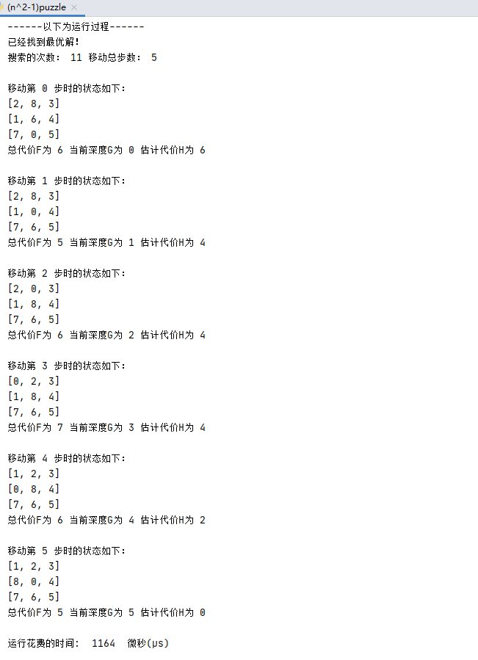
4.样例分析
2 | 8 | 3
1 | 6 | 4
7 |  | 5
1 | 2 | 3
8 |  | 4
7 | 6 | 5
初始状态
目标状态
Open表 | Closed表
初始化：( S(4) ) | ( )
一次循环后：( A(5), B(7), C(7), D(7) ) | ( S(4) )
二次循环后：( E(6), B(7), C(7), D(7), F(8) ) | ( S(4), A(5) )
三次循环后：( G(5), B(7), C(7), D(7), F(8) ) | ( S(4), A(5), E(6) )
四次循环后：( H(4), B(7), C(7), D(7), F(8), I(8) ) | ( S(4), A(5), E(6), G(5) )
五次循环后：H为目的状态，搜索成功 | ( S(4), A(5), E(6), G(5), H(4) )

Slide 7
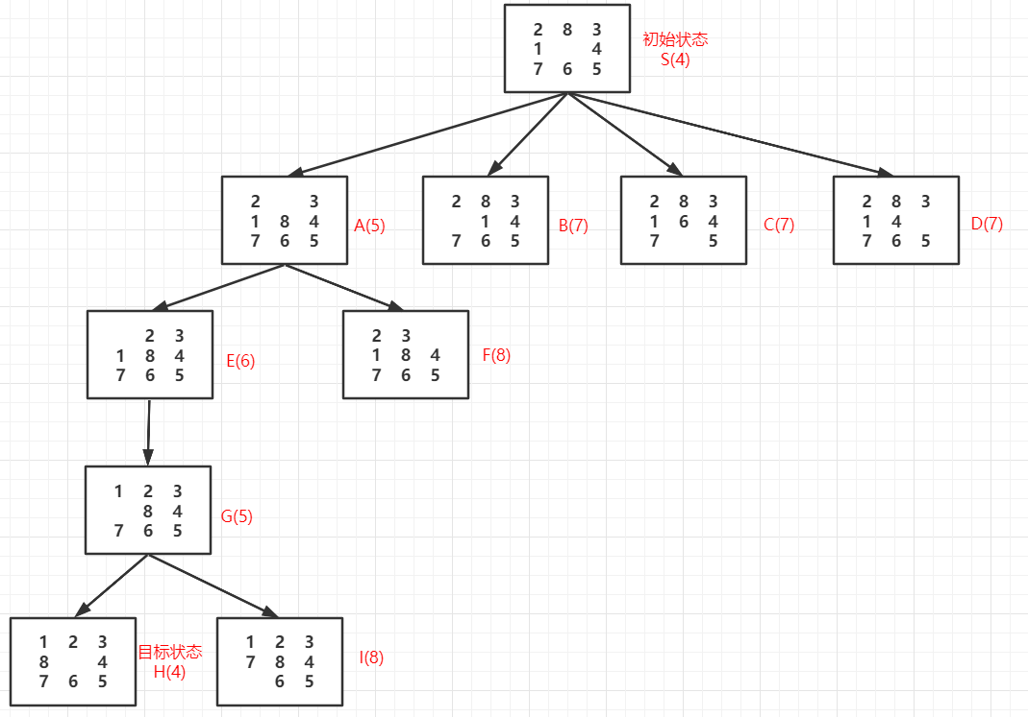
5.搜索树状态

Slide 8
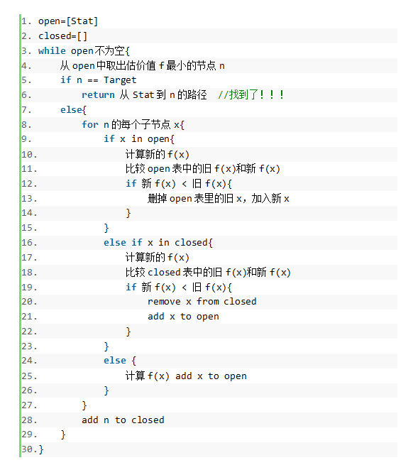
6.伪代码实现

Slide 9
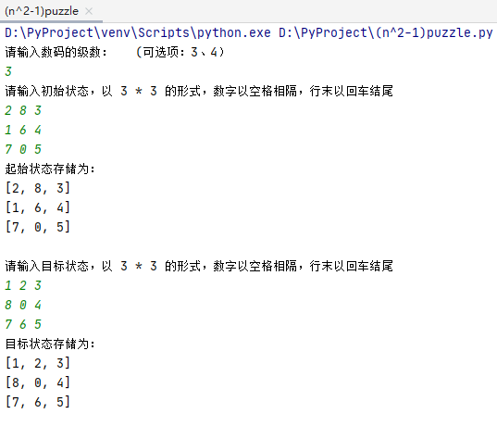
7.实验结果
 | 启发函数h（n）
 | 不在位数 | 曼哈顿距离
初始状态
目标状态
生成节点数 | 11 | 9
运行时间（微秒） | 1236us | 954us
2 | 8 | 3
1 |  | 4
7 | 6 | 5
2 | 8 | 3
1 |  | 4
7 | 6 | 5
1 | 2 | 3
8 |  | 4
7 | 6 | 5
1 | 2 | 3
8 |  | 4
7 | 6 | 5
表1 不同启发函数h（n）求解8数码问题的结果比较

Slide 10
8.实验结论
 | 启发函数h（n）
 | 不在位数 | 曼哈顿距离
初始状态
目标状态
生成节点数 | 132 | 136
运行时间（微秒） | 15658us | 16011us
通过设置相同的初始状态和目标函数，针对不同的估价函数，求解问题的解，比较这些参数对搜索算法性能的影响，可以得出曼哈顿距离优于不在位数的估价函数，可见估价函数的选取对于算法的运行存在很大的影响，这种影响在小型数据测试中不宜显现，而在大型数据的测试下会更加明显。此外，由于复杂度的原因十五数码的运算时间高于八数码。
5 | 1 | 2 | 4
9 | 6 | 3 | 8
13 | 15 | 10 | 11
14 |  | 7 | 12
1 | 2 | 3 | 4
5 | 6 | 7 | 8
9 | 10 | 11 | 12
13 | 14 | 15
1 | 2 | 3 | 4
5 | 6 | 7 | 8
9 | 10 | 11 | 12
13 | 14 | 15
5 | 1 | 2 | 4
9 | 6 | 3 | 8
13 | 15 | 10 | 11
14 |  | 7 | 12
表2 不同启发函数h（n）求解15数码问题的结果比较
由此我们还得出A*启发式算法的特点，概括如下：
1.完备性：肯定能找到最优解（除非不存在解）
2.最优性：找到的解花费最小
3.速度快：扩展更少的节点（取决于估价函数的选择）

Slide 11
9.参考资料
[1]靳海亮, 王赢乐, 袁鸣, et al. 改进A*的高层建筑逃生路径规划算法研究[J]. 测绘通报(11).
[2]卜奎昊, 宋杰, 李国斌. 基于A*算法的八数码问题的优化实现[J]. 计算机与现代化, 2008(1):29-31.
[3]张信一, 黎燕. 基于A^*算法的八数码问题的程序求解[J]. 现代计算机(专业版), 2003(05):14-18.

Slide 12

Thank you
For your listening and watching.

